Slide 1
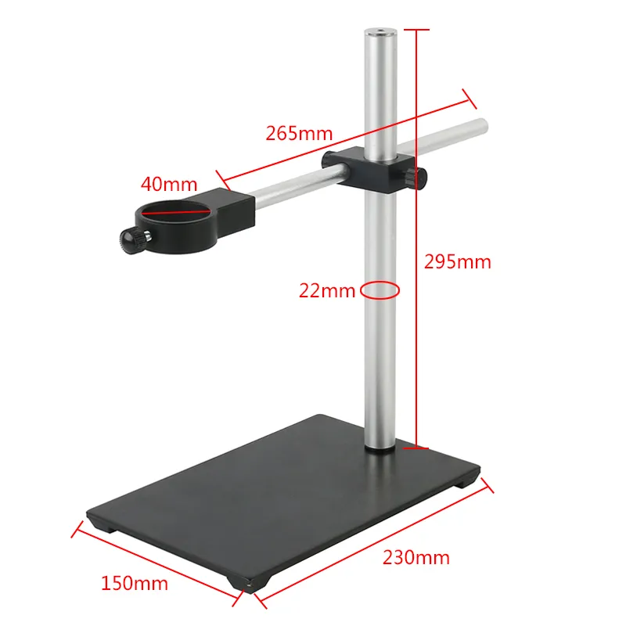
카메라 홀더
제품명 : 산업용 비디오 현미경 스탠드
( 옵션 : 40mm B)
가격 : ₩ 26,856
배송 : 무료 ( 약 16일 소요)
링크 주소 : 42mm 50mm 링 초점 홀더 조정 가능한 실험실 산업용 비디오 현미경 스탠드, HDMI VGA 비디오 카메라용 금속 데스크탑 브래킷

Slide 2
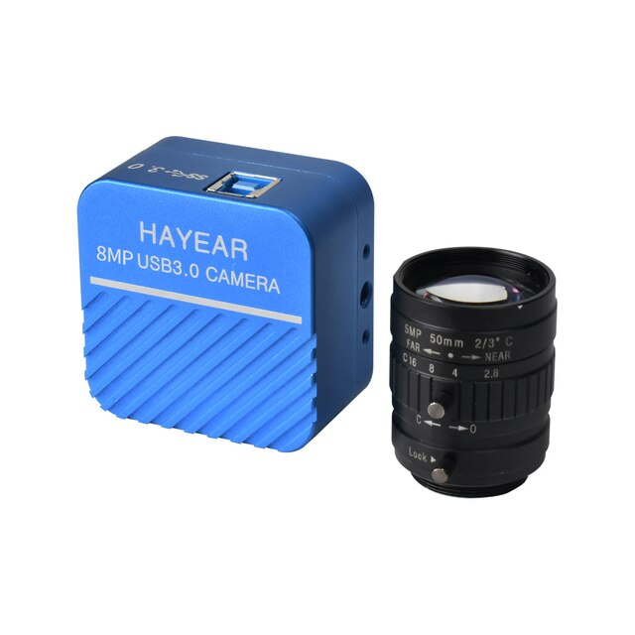
카메라 8MP (초소형용 후보 1)
제품명 : HY-900B
옵션 : (랜즈포함)
가격 : ₩195,857
배송 : 무료 ( 약 14일 소요)
사양
3840x2160 @ 30fps MJPEG
소니 IMX317 (1/2.5 ”)
USB3.0, 5Gbit/s
링크 주소 : USB 3.0 현미경 카메라 CCTV 렌즈, UVC 측정 전자 디지털 접안 렌즈, PCB 납땜 보석 수리용, 8MP 4K IMX317

Slide 3
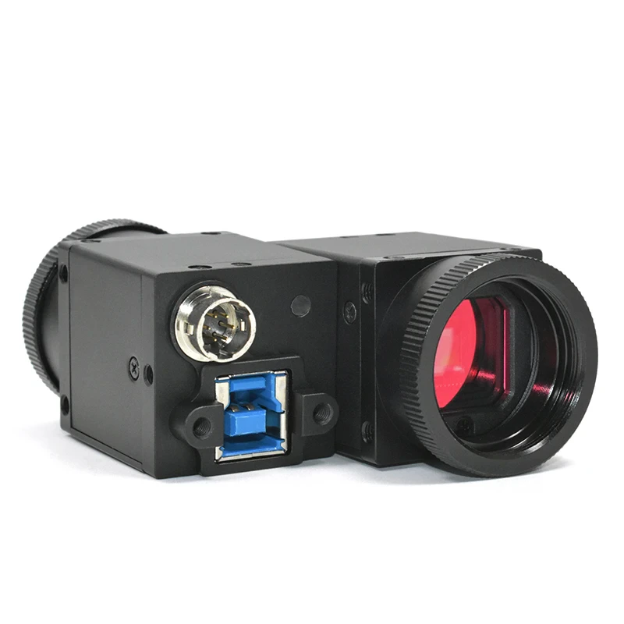
카메라 8MP (초소형용 후보 2)
제품명 : HT-SUA502C
옵션 : (5.0MP)
렌즈 미포함 가격 : ₩268,675
렌즈 포함 가격 : ₩350,247
배송 : 무료 ( 약 14일 소요)
사양
2592X1944 @ 59fps MJPEG
AR0521 (1/2.5 ”)
USB3.0, 5Gbit/s
렌즈 규격 C마운트
링크 주소 : 고속 머신 비전 산업용 디지털 카메라, 컬러 스크롤 셔터, NIR, SDK 윈도우 리눅스, USB3.0
렌즈 링크 주소 : HD 5MP 줌 7-36mm C 마운트 산업용 렌즈, 왜곡 없음 전문 산업용 카메라 렌즈

Slide 4
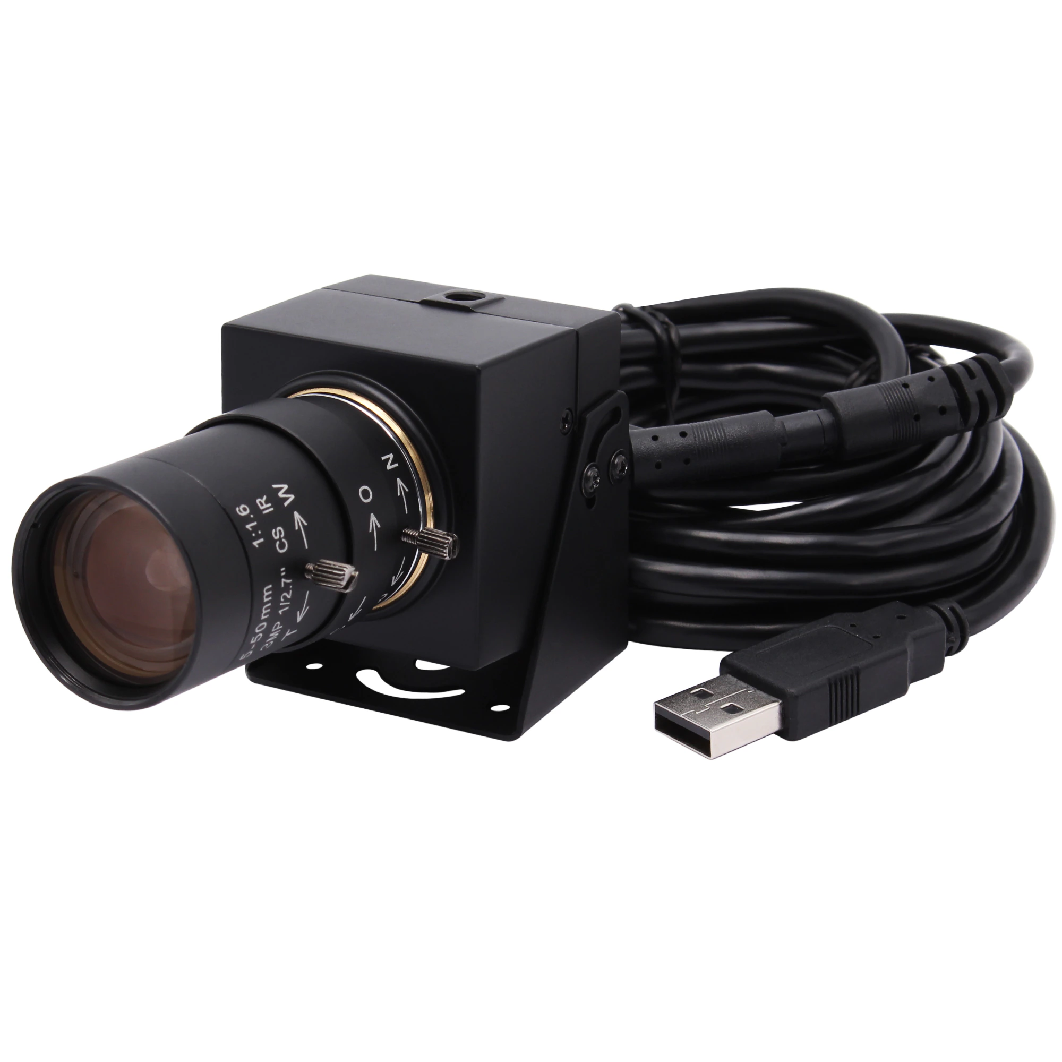
카메라 8MP (초소형용 후보 3)
제품명 : ELP-USB4K03-UFV
옵션 : (5-50mm)
가격 : ₩135,757
배송 : 무료 ( 약 16일 소요)
사양
3840x2160 @ 30fps MJPEG
소니 IMX415 (1/2.8 ”)
링크 주소 : ELP 4K 웹캠 3840x2160 IMX415 MJPEG 30fps CCTV 다초점 수동 줌 CS 렌즈 미니 비디오 캠, PC 컴퓨터 노트북용 USB 카메라

Slide 5
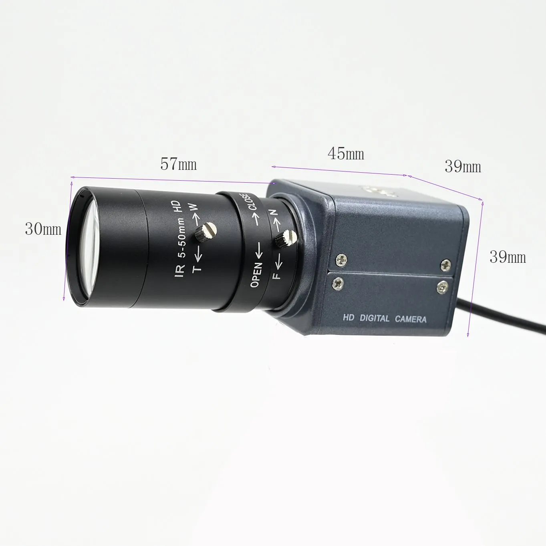
카메라 8MP (초소형용 후보 4)
제품명 : GXIVISION-S8M01W
옵션 : (5-50mm)
가격 : ₩70,934
배송 : 무료 ( 약 16일 소요)
사양
3264x2448 @ 15fps MJPEG
소니 IMX179
링크 주소 : IMX179 HD USB 카메라 8MP 미니 케이스 웹캠, 5-50mm 2.8-12mm 가변 초점 CS 렌즈 플러그 앤 플레이 15fps Windows Linux Android 용 3264x2448

Slide 6
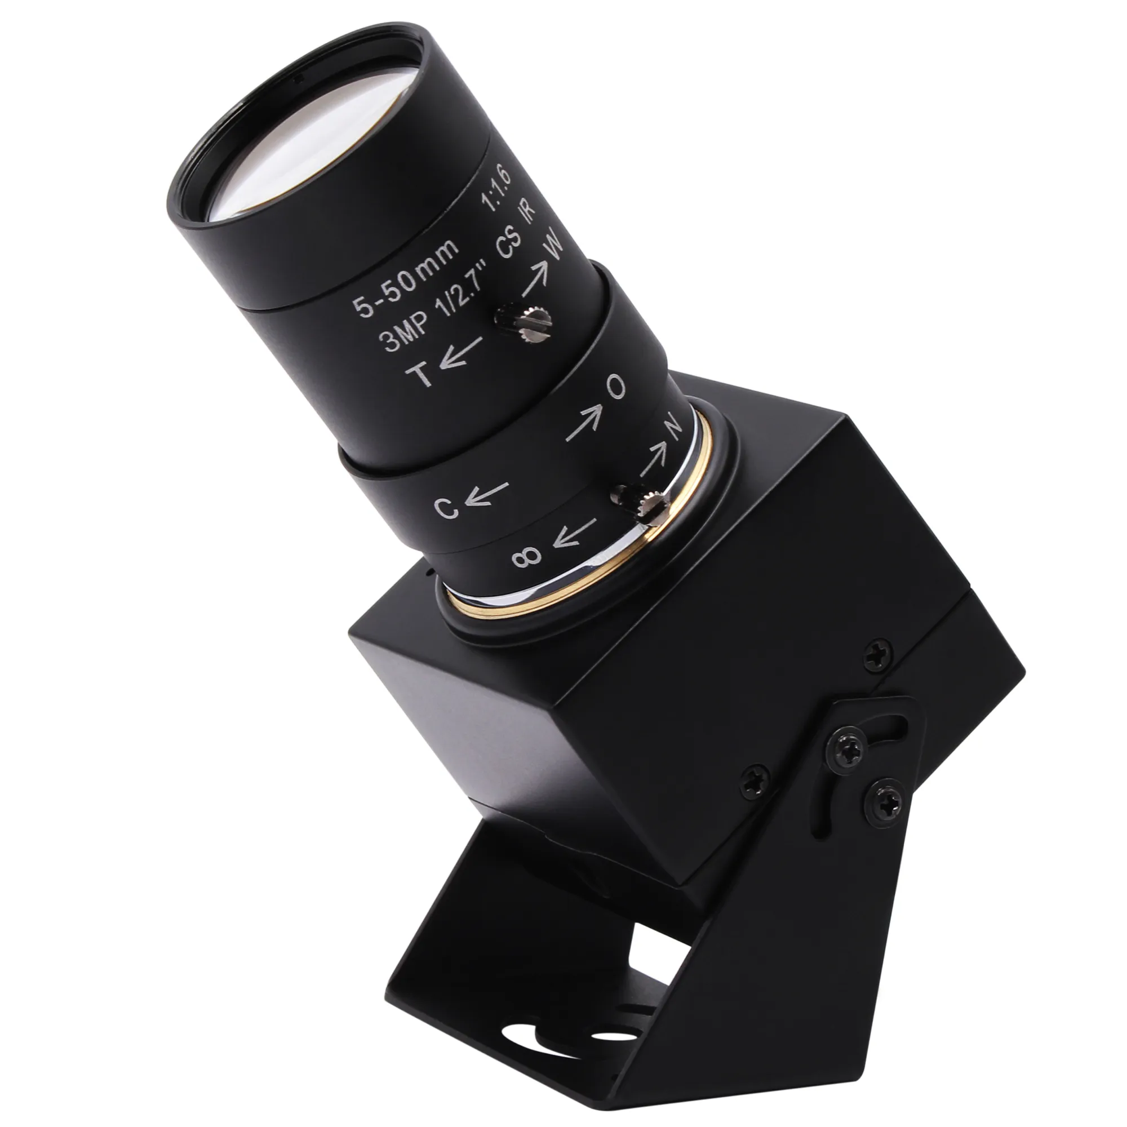
카메라 5MP (일반용 후보 1)
제품명 : 5 메가 픽셀 2592*1944 OV5640 카메라
옵션 : (5-50mm)
가격 : ₩76,574
배송 : ₩5,653 ( 약 14일 소요)
사양
2592x1944 @ 15fps MJPEG
CMOS OV5640
링크 주소 : 5 메가 픽셀 2592*1944 OV5640 카메라 가변 초점 CS 렌즈, 5MP CCTV 보안 웹캠, 리눅스, 안드로이드, 윈도우즈, 맥용 USB 카메라

Slide 7
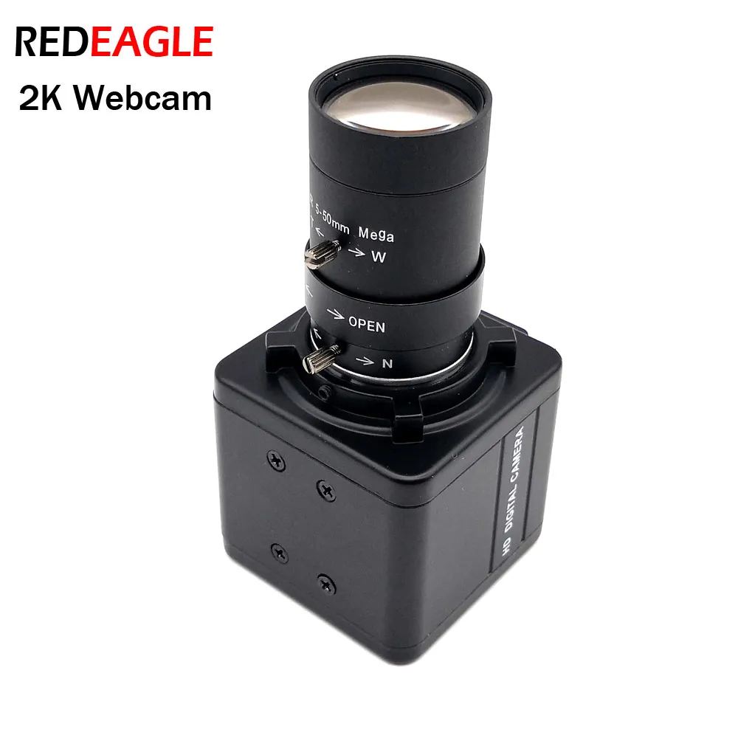
카메라 4MP (일반용 후보 2)
제품명 : REDEGLE-8852-4053
옵션 : (5-50mm)
가격 : ₩78,510
배송 : 무료 ( 약 14일 소요)
사양
2560x1440 @ 30fps MJPEG
CMOS GC4053
링크 주소 : REDEAGLE-2K 4MP USB 웹캠 회의 라이브 스트리밍 PC 카메라, 산업용 CS 마운트 메탈 바디 HD 4mm 6mm/5-50mm 가변 초점 줌 렌즈

